Slide 1
Informatieanalyse periode 1
Eric Bulters, Adnan Kazan

Slide 2
Informatie verwerken en informatie analyseren
Wat gaan we doen?
Welkom!
Programma
Leerdoelen

Slide 3
Programma
Informatieanalyse
OPG, oorzaak, probleem, gevolg
Je kent de begrippen en kan ICT problemen verdelen in OPG
Functioneel- en technisch ontwerp
Je kent de begrippen en kan het toepassen bij wensen van een opdrachtgever
Use Case
Het visualiseren van scenario’s en functionaliteiten
Moscow model
in kaart brengen wat noodzakelijk is qua functionaliteiten

Slide 4
OPG
Oorzaak:
Een oorzaak is datgene wat een bepaalde omstandigheid of gebeurtenis teweegbrengt.

Slide 5
OPG
Probleem
Probleemoplossing is het proces dat moet leiden tot een oplossing voor een probleem.

Slide 6
OPG
Gevolg
Als er iets gebeurt omdat daarvoor iets anders plaats vindt noem je dat oorzaak en gevolg. Om de oorzaak en gevolg in een zin duidelijk te maken in een zin kun je woorden gebruiken zoals: daardoor, doordat, hoe komt het dat.

Slide 7
OPG
Voorbeelden
als je op aarde een appel loslaat dan valt die naar beneden.
In dit voorbeeld is de oorzaak het loslaten van de appel. Het gevolg is het vallen. Dat de appel valt, als je het loslaat, komt weer door de zwaartekracht op aarde. Die trekt voorwerpen naar beneden.
als je water op het vuur zet dan gaat het water koken.
In dit voorbeeld is de oorzaak het vuur. En het gevolg is het kokende water. Vuur kan het water verhitten. Als daardoor het water warmer wordt dan honderd graden Celsius dan bereikt water het kookpunt

Slide 8
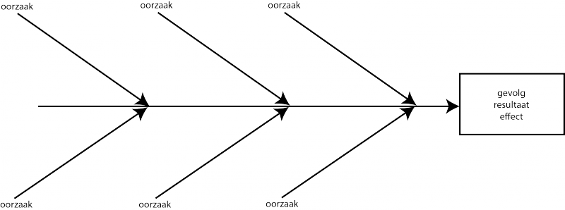
OPG
OPG Diagram

Slide 9
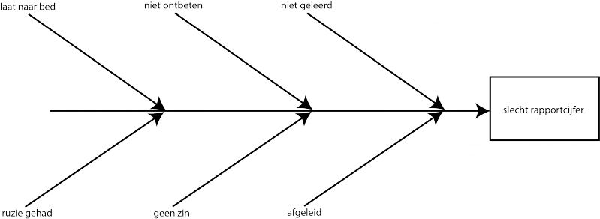
OPG Diagram

Slide 10
Oefening OPG
Situatie: TV werkt maar heb geen beeld
Tip: Router, Internet, Bekabeling
Oorzaak ?
Probleem ?
Gevolg ?

Slide 11
Einde les

